Slide 2
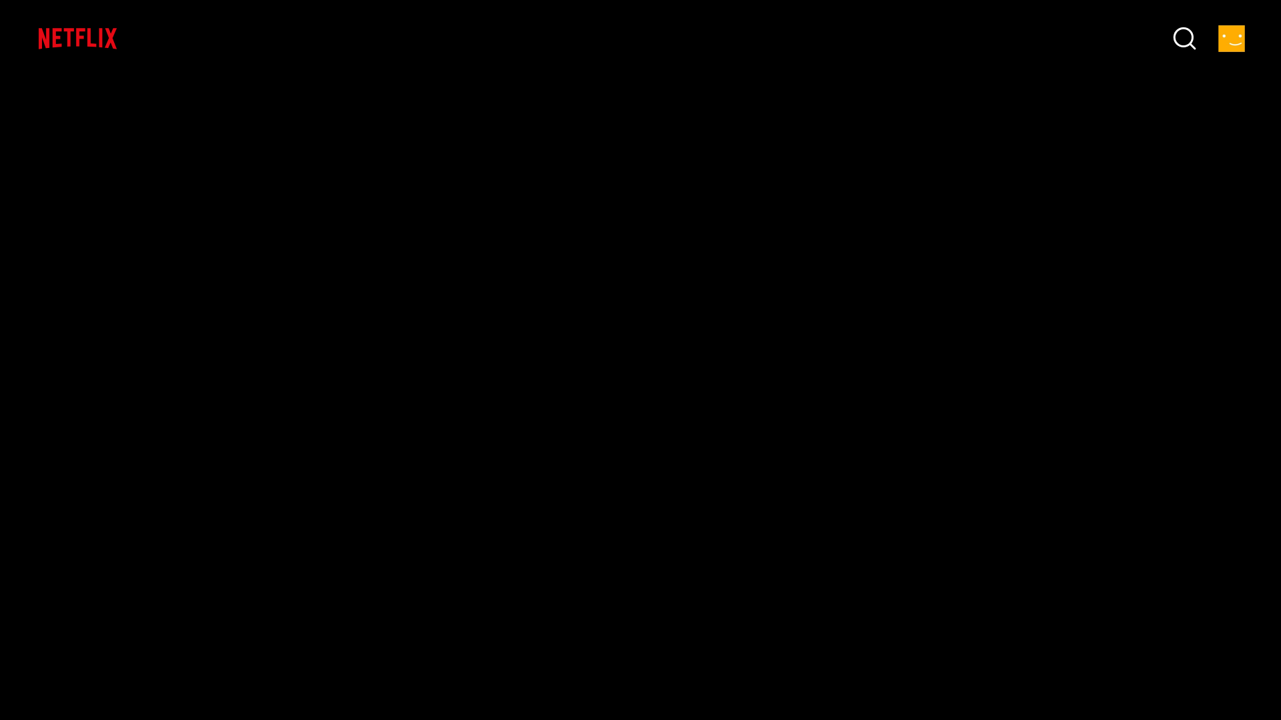
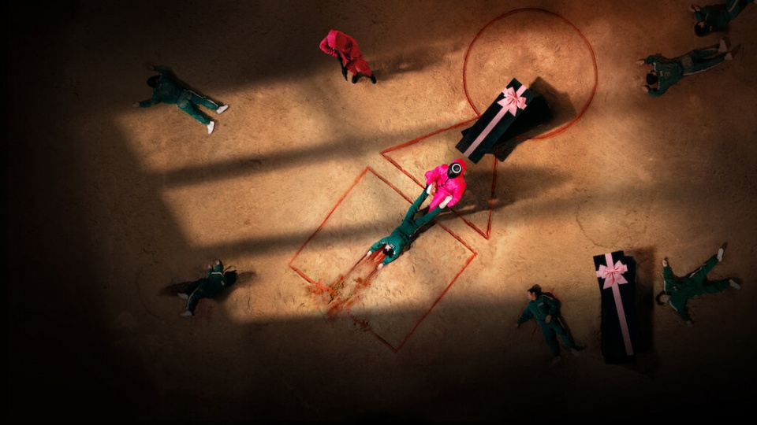

조원소개
개발환경 및 일정
시스템개요
기능
시연
SERIES
넷플릭스 프로젝트
다섯플릭스
발표시작

Slide 3



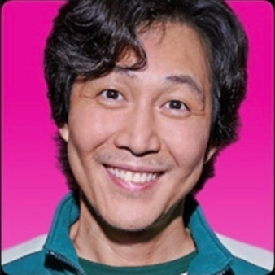

조원소개
개발환경 및 일정
시스템개요
기능
시연
다섯플릭스의 조원을 소개합니다
최병철
류재욱
조인혜
김유빈
황현지
프로필 관리

Slide 4
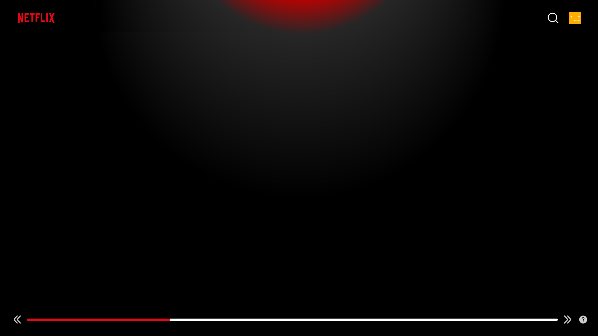

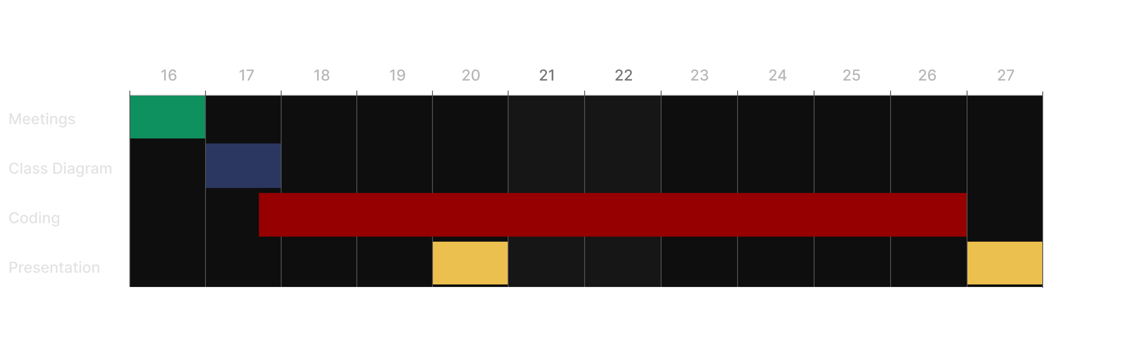
조원소개
개발환경 및 일정
시스템개요
기능
시연
개발환경
Eclipse
일정

Slide 5
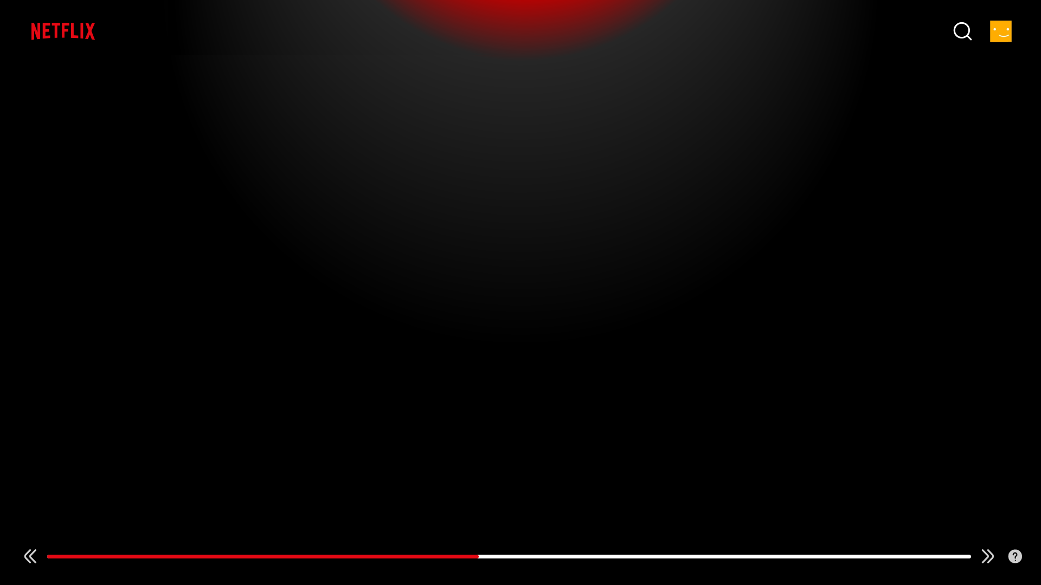
조원소개
개발환경 및 일정
시스템개요
기능
시연
USER
프로젝트 설명
ADMIN
OTT서비스인 다섯플릭스에서
사용자는 개인정보 및 선호장르를 제공하여 회원가입을 하고
로그인 시 선호장르에 해당하는 영화추천리스트 및 회원 메뉴를 보여준다.
관리자는 관리자계정으로만 로그인이 가능하며,
사용자리스트와 영화리스트를 관리할 수 있다.
MOVIE

Slide 6
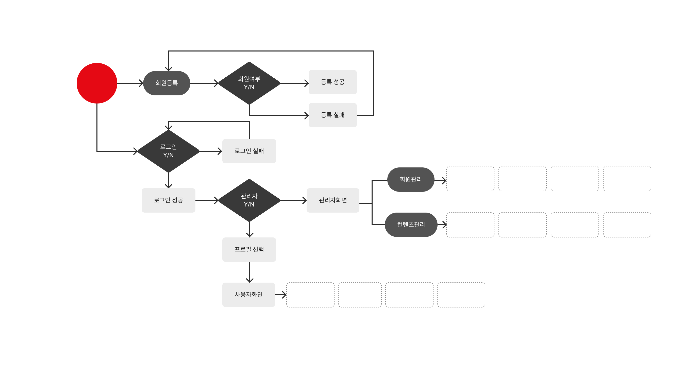
조원소개
개발환경 및 일정
시스템개요
기능
시연
시스템 흐름도
다섯플릭스
실행
Y
N
N
Y
Y
N

Slide 7
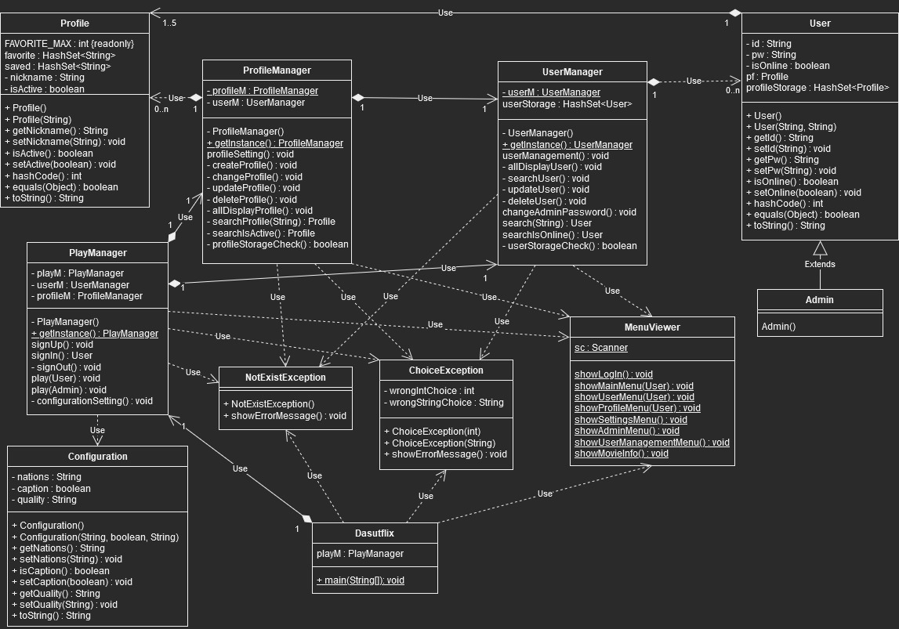
조원소개
개발환경 및 일정
시스템개요
기능
시연
클래스 다이어그램
USER
MANAGER

Slide 8
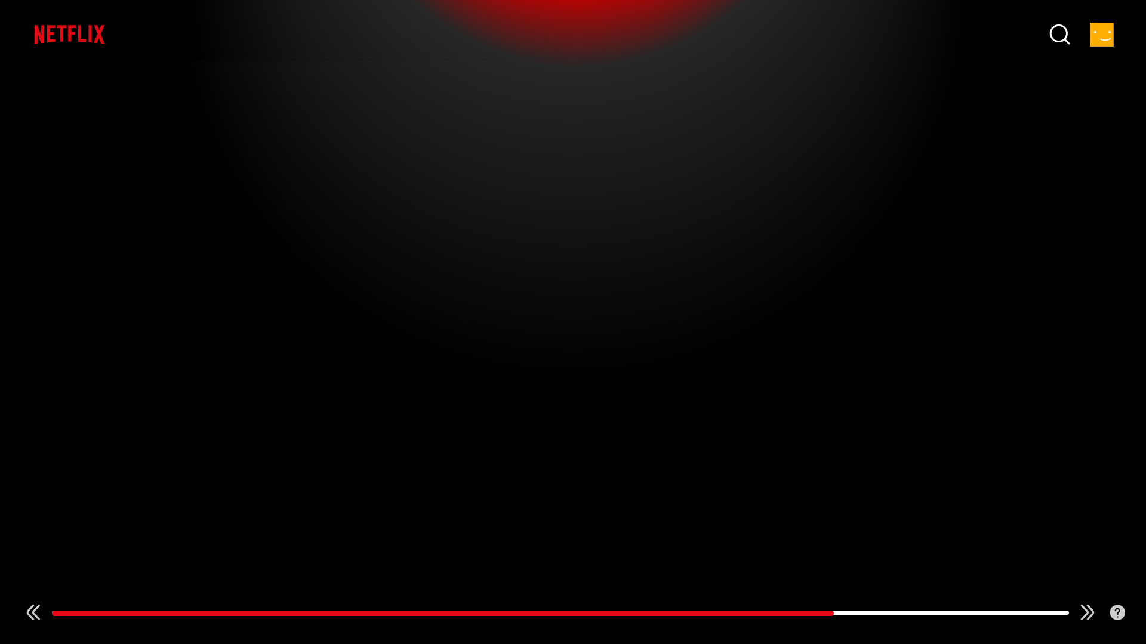
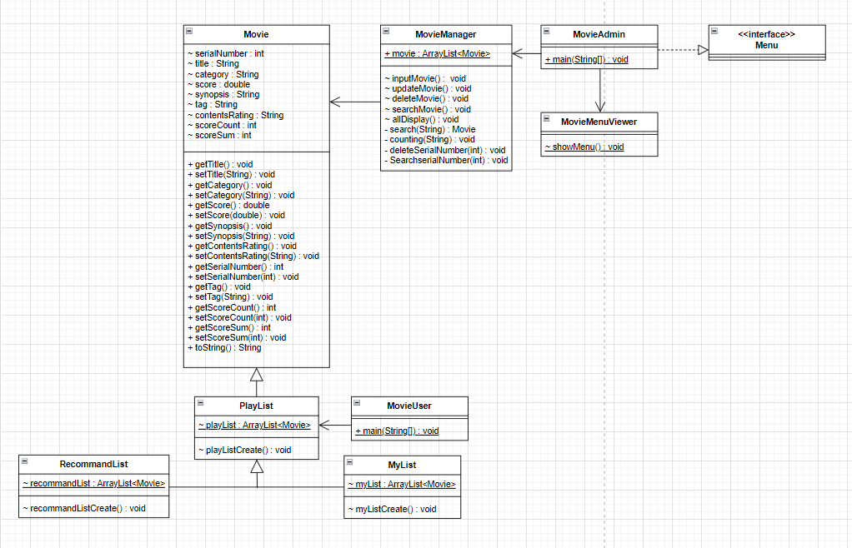
조원소개
개발환경 및 일정
시스템개요
기능
시연
클래스 다이어그램
MOVIE

Slide 9



조원소개
개발환경 및 일정
시스템개요
기능
시연
주요 기능
계정관리
프로필 지정
사용자 추천
사용자계정과 관리자 계정 분리
계정별 호출되는 메뉴
사용자 프로필 5개 지정 가능
계정별 시청목록, 찜목록 생성
사용자계정 생성 시 선호하는 장르 선택
로그인하면 부합하는 추천 영상 리스트

Slide 10
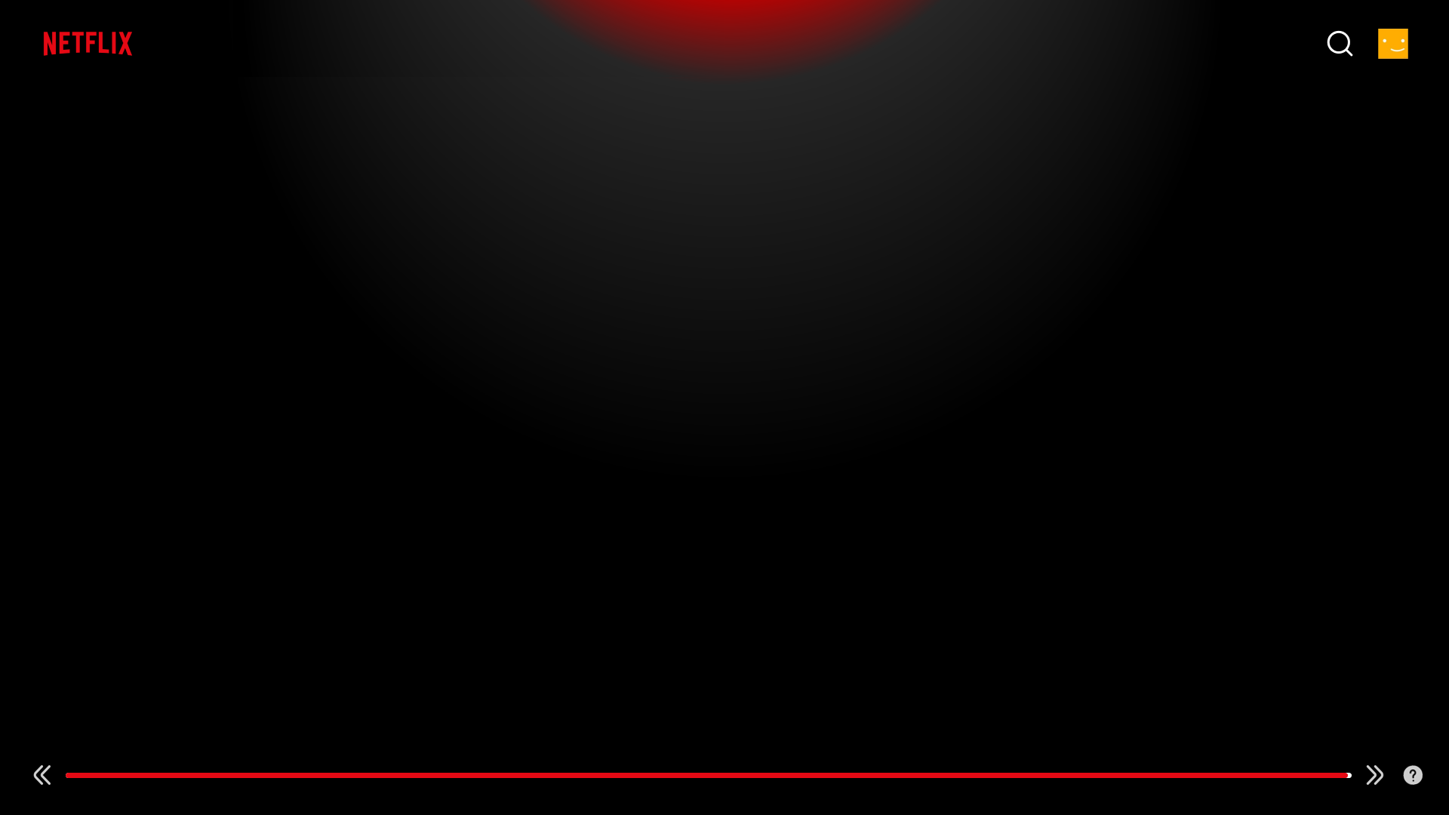
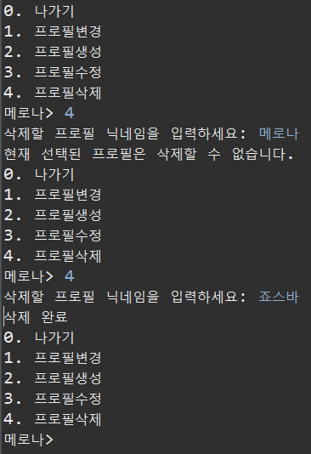
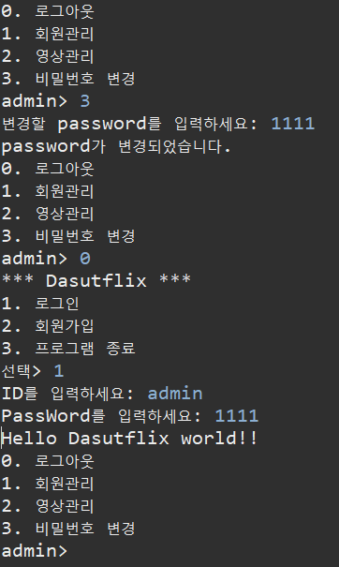
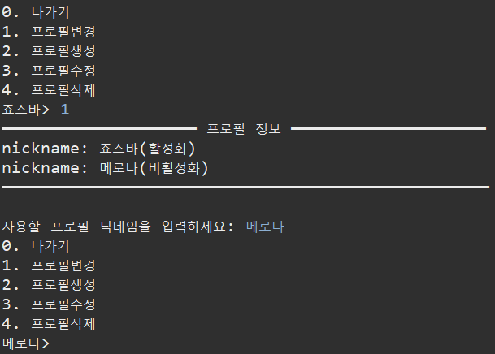
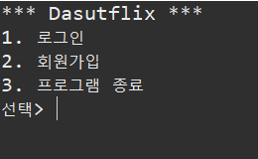
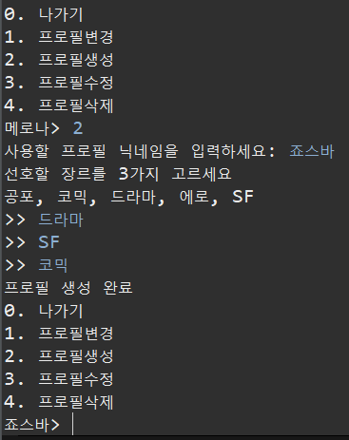
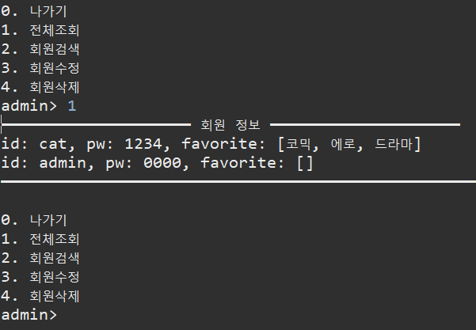
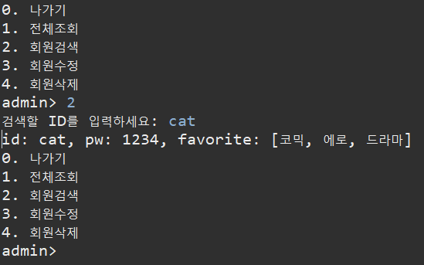
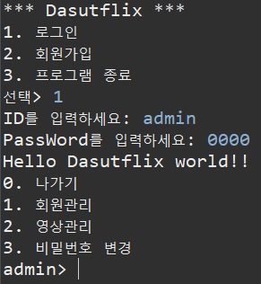
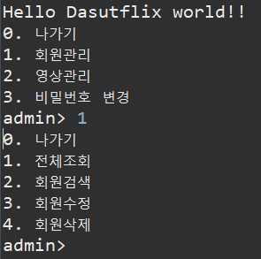
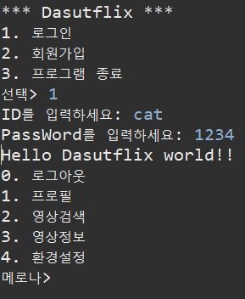
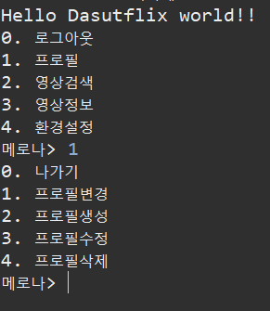
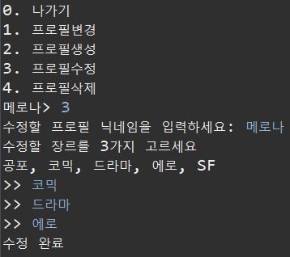
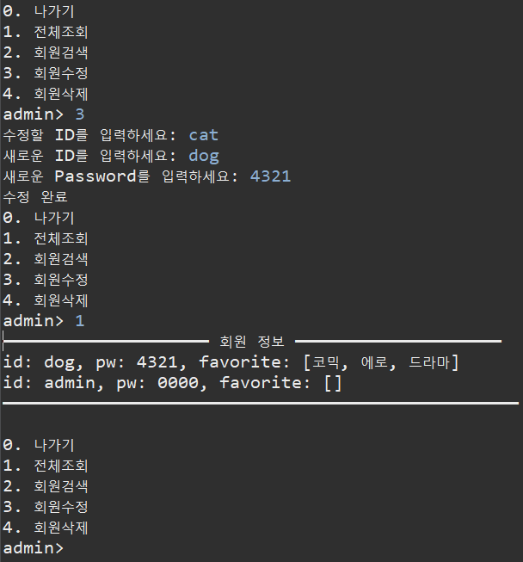
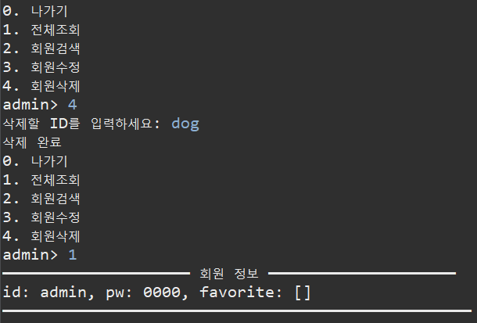
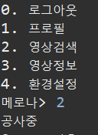
조원소개
개발환경 및 일정
시스템개요
기능
시연
관리자 - 회원관리
전체조회
회원검색
관리자 로그인
회원관리 선택
회원수정
회원삭제

Slide 11
조원소개
개발환경 및 일정
시스템개요
기능
시연
사용자 - 프로필
프로필변경
프로필생성
사용자 로그인
프로필
프로필수정
프로필 삭제

Slide 12
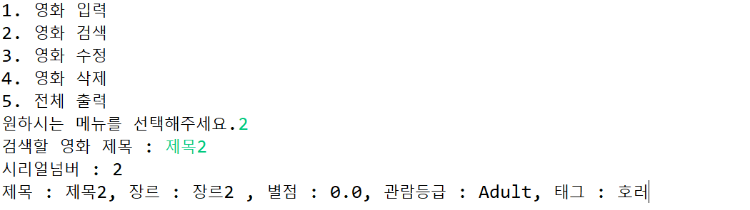
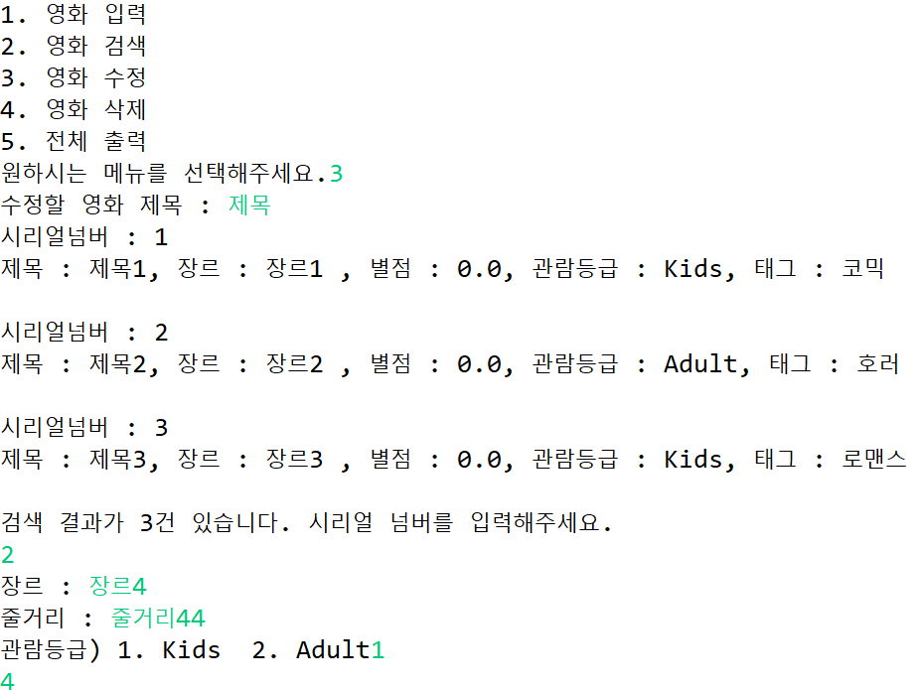
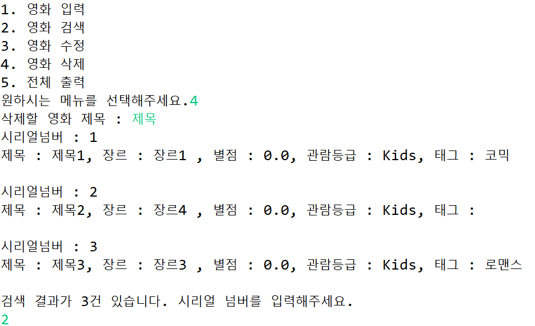
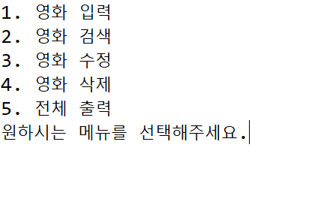
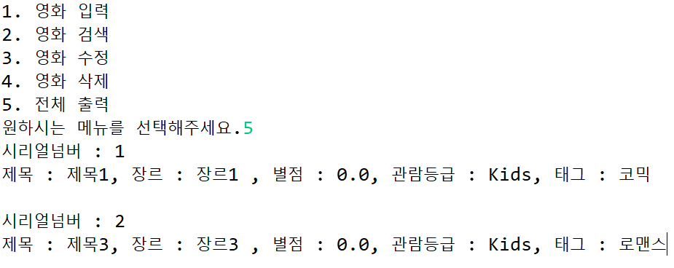
조원소개
개발환경 및 일정
시스템개요
기능
시연
영화검색
관리자 - 영화관리
영화관리 선택
영화수정
영화삭제
전체 출력

Slide 13

감사합니다

